Slide 1
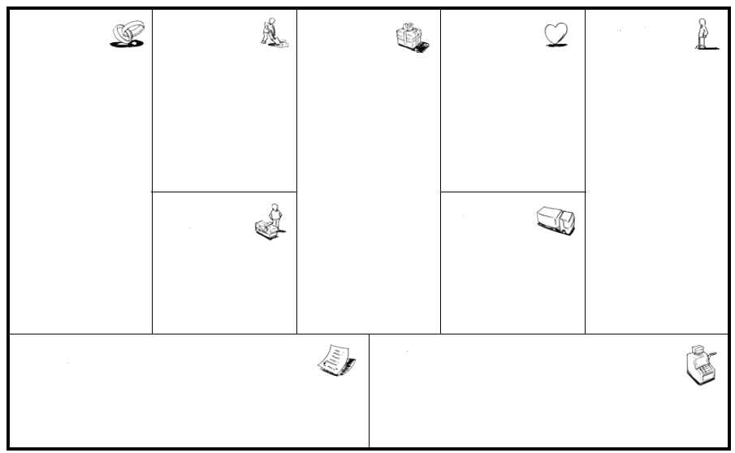
DESCRIÇÃO DE CADA BLOCO
Parceiros Chave
Atividades Chave
Proposta de Valor
Relacionamento com Clientes
Segmentos de Clientes
São as atividades essenciais para o que o modelo de negócios da empresa funcione corretamente
É a forma como a empresa interage com o cliente.
São divisões dos clientes de acordo com suas necessidades, costumes ou outro atributo em comum, de forma que possam melhor entender, alcançar e servir esses clientes
São empresas, instituições e/ou pessoas que são importante para o funcionamento do modelo de negócios
É a forma como a empresa cria valor para um determinado segmento de cliente e se diferencia da concorrência
Recursos Chave
Canais
São os principais recursos necessários para que uma empresa faça seu modelo de negócios funcionar
É forma como uma empresa comunica e entrega a sua proposta de valor
Estrutura de Custos
Fontes de Receitas
Descreve os os principais custos decorrente da operação do modelo de negócios
Descreve a forma como uma empresa gera receita através de cada segmento de cliente

Slide 2

DICAS
NUNCA ESCREVA NUM CANVAS
Use post-its para facilitar mudanças
Use imagens para facilitar o entendimento
Use post-its de cores diferentes para diferenciar blocos relacionados com cada segmento de cliente
ESCREVA EM LETRAS MAIÚSCULAS E DE FORMA
Não escreva mais do que 5 a 7 palavras em cada Post-it

Slide 3
ORDEM DE PREENCHIMENTO
Parceiros Chave
Atividades Chave
Proposta de Valor
Relacionamento com Clientes
Segmentos de Clientes
7
4
8
1
2
Recursos Chave
Canais
6
3
Estrutura de Custos
Fontes de Receitas
5
9

Slide 4
LOGO OU NOME
DO PROJETO
DATA:
XX/XX/XXXX
Parceiros Chave
Atividades Chave
Proposta de Valor
Relacionamento com Clientes
Segmentos de Clientes
Recursos Chave
Canais
Estrutura de Custos
Fontes de Receitas

